Slide 1
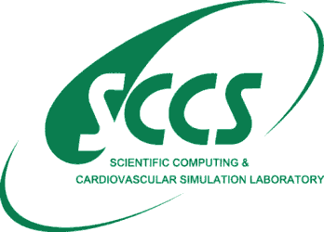
SCCS (Scientific Computing and Cardiovascular Simulation) laboratory
SCCS conducts the following research, development and application tasks
(1) Research tasks
Scheme development for 3D incompressible Navier-Stokes equations by (1) finite difference ; (2) finite element ;
(3) particle ; (4) immersed boundary methods
Scheme development for the 3D Maxwell’s equations for dispersive media by finite difference method
Scheme development for integrable equations (Schrӧdinger, Camassa-Holm, Degasperis-Procesi, Hunter-Saxton equations ) by finite difference method
Modelling Chinese medicine acupuncture and moxibustion (針灸)
Modelling HIFU (High Intensity Focused Ultrasound ) for tumor ablation and hemostasis treatment
(2) Development tasks
Incompressible Navier-Stokes finite element and particle codes implemented in GPUs
Maxwell’s equations finite difference code implemented in GPUs
(3) Application tasks
Biofluid/biomedicine problems
Multiphysics problems
Multiscale problems
Multiphase problems
Chinese medicine
Electromagnetic wave problems
CMSV (Computational Mechanics and Scientific Visualization) laboratory
CMSV conducts 3D visualization of medical images and 3D simulated HPC results

Slide 2
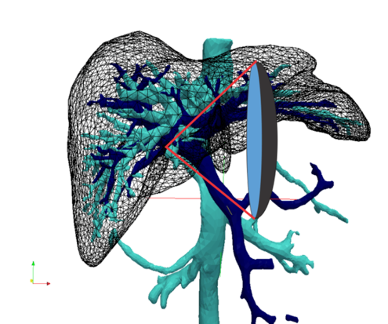
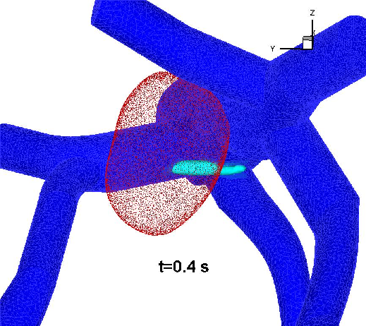
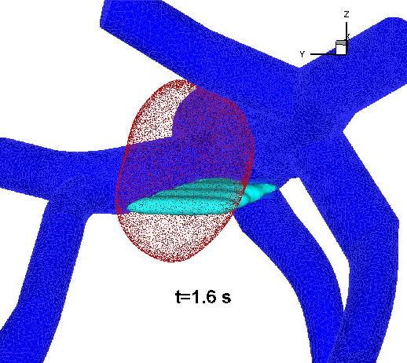
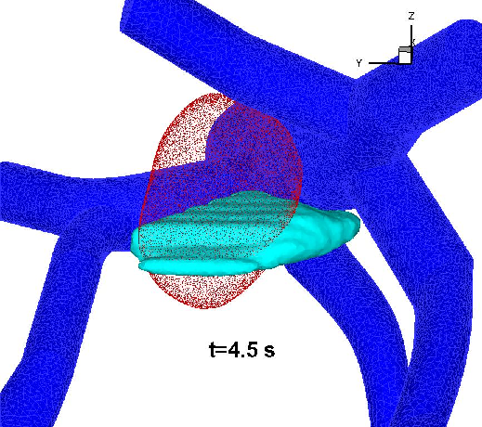
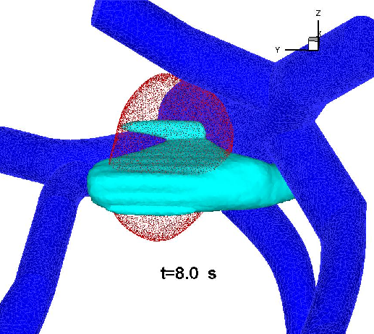
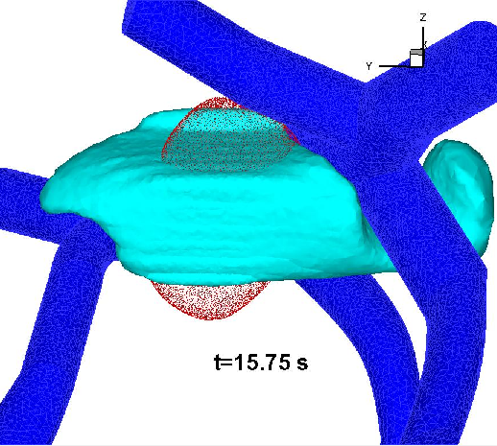
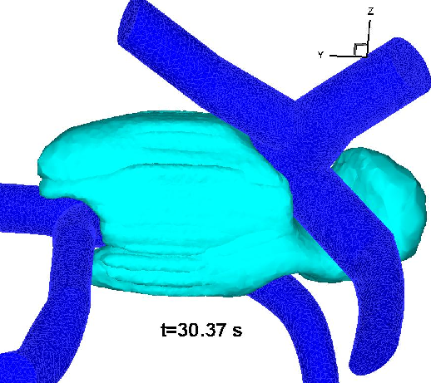
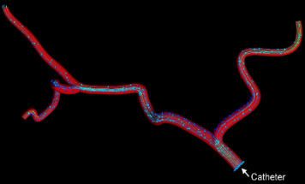
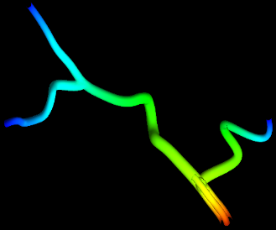
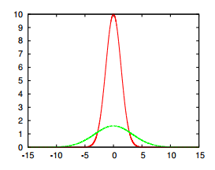
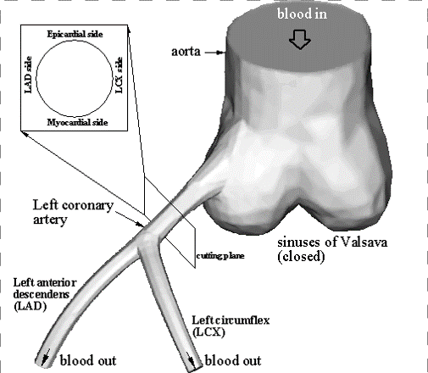
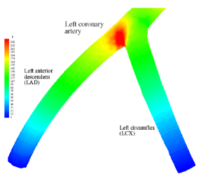
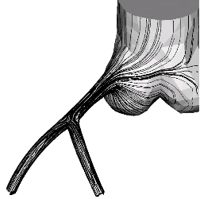
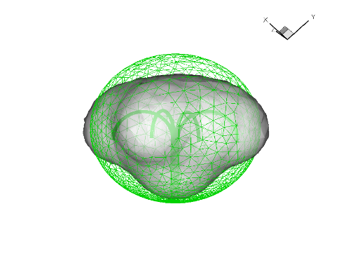
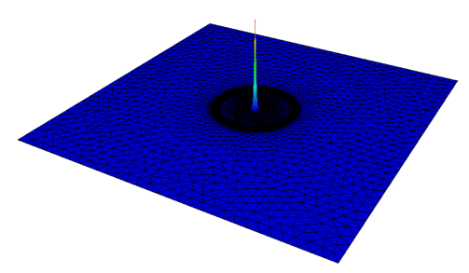
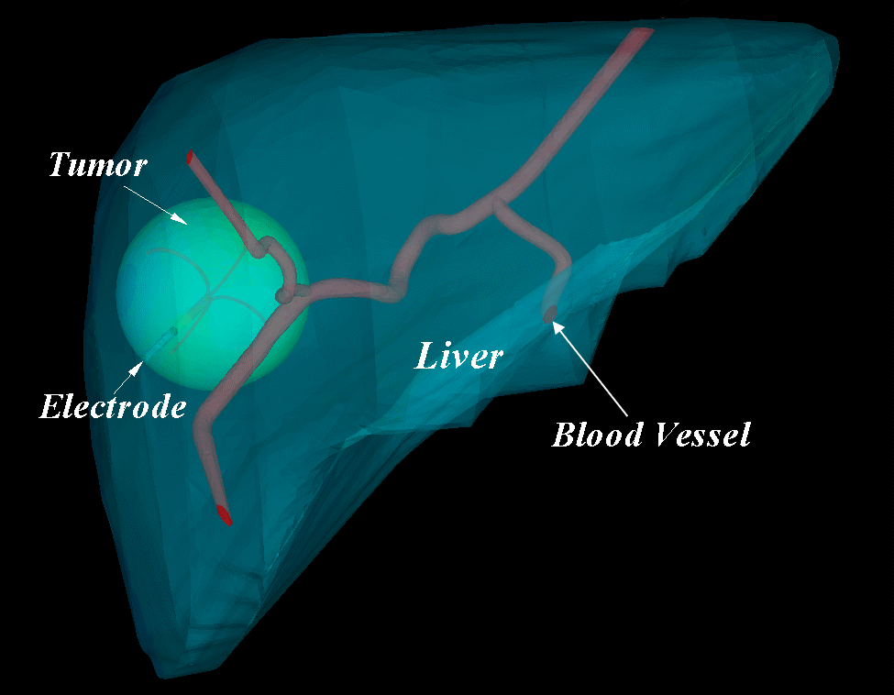
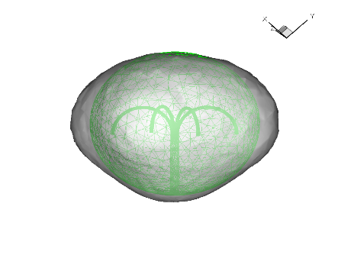
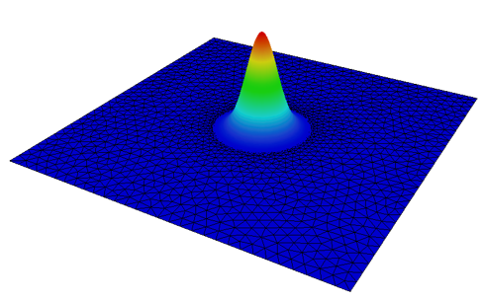
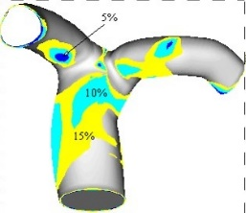
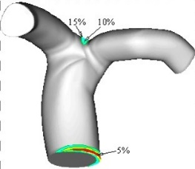
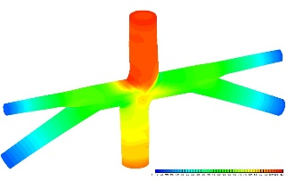
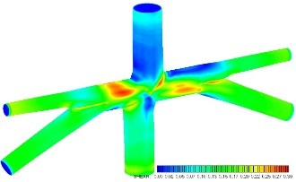
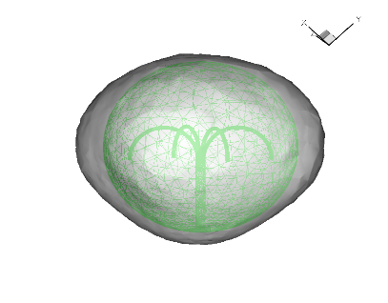
Some research results
Tumor disease treatments
HIFU (High Intensity Focused Ultrasound)
(一) Research code development for
(1) 3D incompressible Navier-Stokes equations
SCCS 3D finite element GPU code
SCCS 3D finite difference code
SCCS 3D MPS particle code
(2) 3D Maxwell’s equations
SCCS 3D finite difference GPU code
(二) Application examples
Cardiovascular disease treatments
(三) Paper publication : http://homepage.ntu.edu.tw/~twhsheu/member/member_tony_pub_rp.htm
Geometry of the problem
The time evolving lesion volume with the temperature
higher than 56 °C in the liver tumor.
TACE (Trans Arterial Chemo Embolization)
Acupuncture
(1) Adult coronary artery by-pass planning treatment
TACE
Pressure
RFA (Radio Frequency Ablation)
pressure
surface limiting
streamline
(2) Congential heart diseases (TCPC , ASO)
ASO–wall pressure
ASO-shear stress
RFA
6 mins
TCPC
pressure
TCPC
shear stress
Arterial Switch Operation (ASO)
Total Cava Pulmonary Connection (TCPC)
12 mins
15 mins
Initial (Top) and final distributions of
mastocytes at the acupoint (middle)
and non-acupoint (bottom).
50 °C iso-surface

Slide 3
科學計算與心血管模擬實驗室
本實驗室目前致力於以下的研究、發展及應用研究
(一) 研究內容
發展求解三維不可壓縮流Navier-Stokes方程式的 (1) 有限差分方法 (2) 有限元素方法
(3) 粒子法 (4) 沉浸邊界法 方法
發展求解三維Maxwell方程式於色散物質的有限差分方法
發展求解可積方程(Schrӧdinger, Camassa-Holm, Degasperis-Procesi, Hunter-Saxton equations)
的有限差分方法
中醫針灸的數學建模
高強度聚焦超音波於腫瘤燒灼治療的數學建模
(二) 程式發展
執行於圖形處理器(GPUs)計算平台的不可壓縮流Navier-Stokes方程式有限元素及粒子法程式的開發
執行於圖形處理器(GPUs)計算平台的Maxwell方程式有限差分方法程式的開發
(三) 應用內涵
生醫問題
多物理場問題
多尺度問題
多相流問題
中國醫學
電磁波問題
計算力學與科學視覺實驗室
本實驗室致力於醫學影像與模擬計算結果的三維可視化

Slide 4
研究成果
肝腫瘤疾病治療之規劃
(一) 程式開發
(1) 三維不可壓縮流Navier-Stokes方程式
三維有限元素方法的 GPU 程式
三維有限差分方法的GPU程式
三維粒子法程式
(2) 三維Maxwell方程式
三維有限差分方法的GPU 程式
(二) 應用案例
心血管疾病治療
(三) 論文發表 : http://homepage.ntu.edu.tw/~twhsheu/member/member_tony_pub_rp.htm
高強度聚焦超音波
幾何模型
肝腫瘤在高於56度的燒灼下的損害變化
肝栓塞手術 (TACE)
針灸
(1) 成人冠狀動脈繞道手術
TACE
TACE
壓力分佈
肝腫瘤之射頻燒灼 (RFA)
壓力分布
表面極限流線
(2) 先天性心臟病 (TCPC , ASO)
ASO–壁面壓力
ASO-剪應力分布
RFA
6 分
TCPC
壓力分布
TCPC
剪應力分布
大動脈轉位手術 (ASO)
全腔靜脈與肺動脈連接術 (TCPC)
12 分
15 分
50 °C 燒灼下的表面變化
肥大細胞於穴道的初始(上)和最終分佈(中)
非穴道的肥大細胞分佈(下)

